Slide 1
ПОСТРОЕНИЕ ЧАСТОТНОГО СПЕКТРА ВОЛН, ВОЗБУЖДАЕМЫХ ПОВЕРХНОСТНЫМ ИСТОЧНИКОМ В УПРУГОМ ПОЛУПРОСТРАНСТВЕ
Презентация, созданная студентом Кубанского государственного университета - Дьяченко К.В. в рамках курсовой работы 2023г.

Slide 2
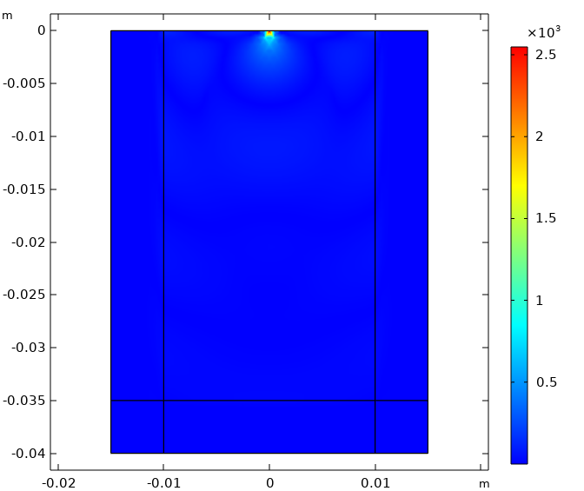
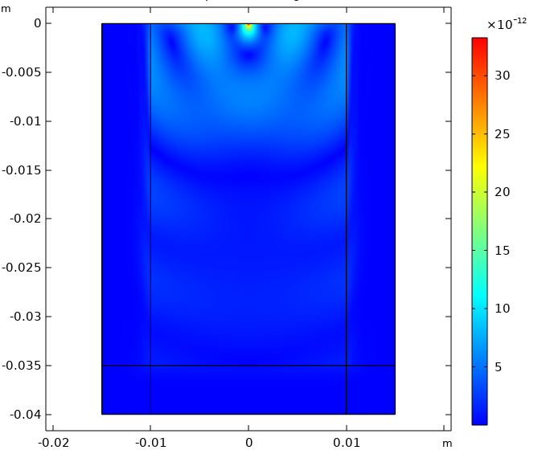
(COMSOL 5.6) Поле установившихся колебаний
(а) Распределение нагрузки на поверхности
(б) Распространение волн от области нагрузки

Slide 3
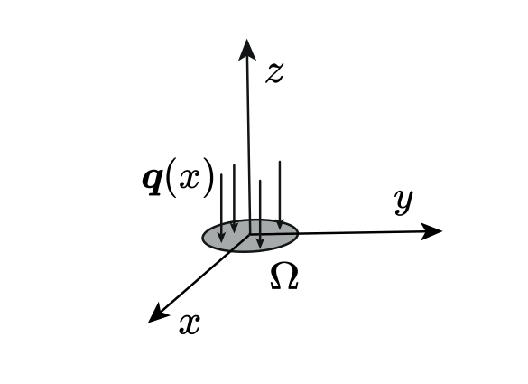
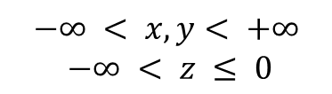
Геометрия задачи
Упругое полупространство:
Демонстрация искажения волны при столкновении с неоднородностью в пространстве:
q(x) – функция напряжения на поверхности
Занимаемый полупространством объем:
$$−∞ < x, y< +∞$$
$$−∞ < z ≤ 0$$

